Slide 1

Лекция 11. Самопроизвольно образующиеся наносистемы. Мицеллы ПАВ как наносистемы. Типы мицелл.
Под самосборкой (self-assembly) понимают способность атомов и молекул при определенных условиях самопроизвольно соединяться в наперед заданные молекулярные образования.
Принцип самоорганизации предполагает коллективное взаимодейст-вие атомов с созданием сложных упорядоченных структур на более высоком иерархическом уровне организации, чем тот, который наблюдался в исходной системе (создание сложных упорядоченных структур из более простых).
Adilbekova A.O

Slide 2
К самопроизвольно-образующимся системам относятся
Кластеры
Прямые и обратные мицеллы
Микроэмульсии
Периодические коллоидные структуры
Адсорбционные слои ПАВ
Коллоидные кластеры – лиофильные и лиофобные, образуются в растворах, имеют размеры до 100 нм

Slide 3
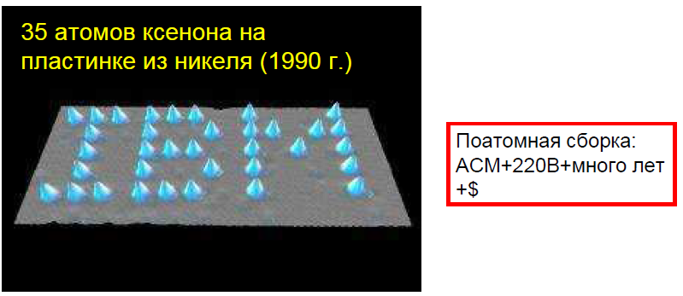
Искусственная сборка невозможна практически.
Лучше самосборка и самоорганизация
Сканирующая электронная зондовая микроскопия

Slide 4
«Cамопроизвольность» инициируется технологом за счет определенного воздействия на систему – гравитационного, электрического или магнитного, капиллярных сил, эффектов смачиваемости и других приемов
Самосборка под действием гравитационного поля (а);
электрического поля (б); сил поверхностного натяжения (в, г)

Slide 5
Целенаправленное формирование нового класса атомарно сконструированных макроструктур с высокой степенью упорядочения на основе явлений самосборки и самоорганизации предполагает использование в качестве элементарного объекта наночастиц или нанокластеров.
Нанокластеры как наноструктуры, состоящие из относительно небольшого количества атомов (от единиц до сотен тысяч), имеющие наноразмер во всех трех направлениях, могут рассматриваться как самостоятельные единицы, обладающие определенными свойствами.
кластеры могут быть металлическими, полупроводниковыми, состоящими из атомов инертных газов

Slide 6
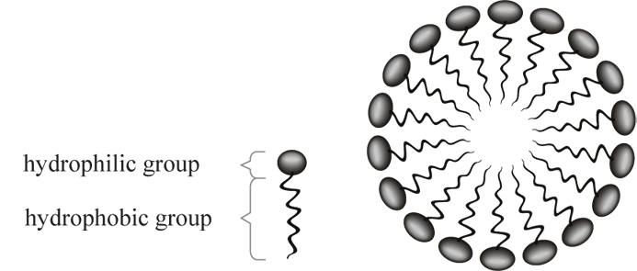
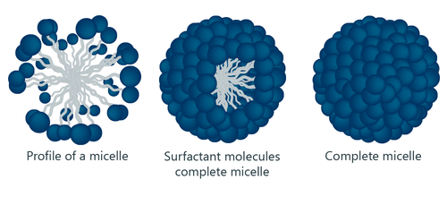
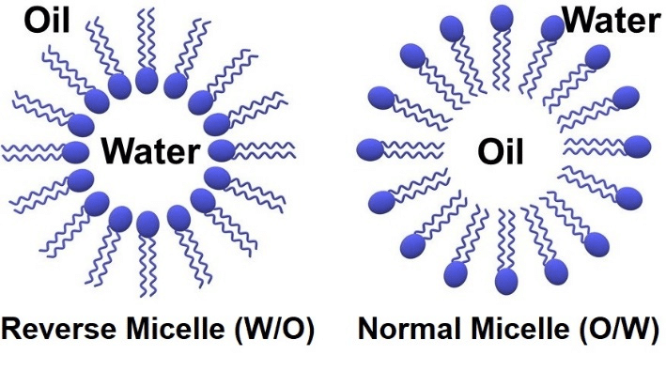
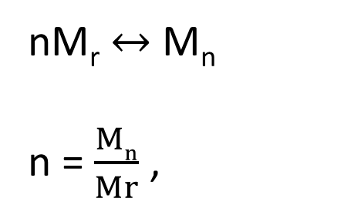
nM_{r}$↔$ M_{n}
n = $\frac{Mn}{Mr}$ ,

Slide 7
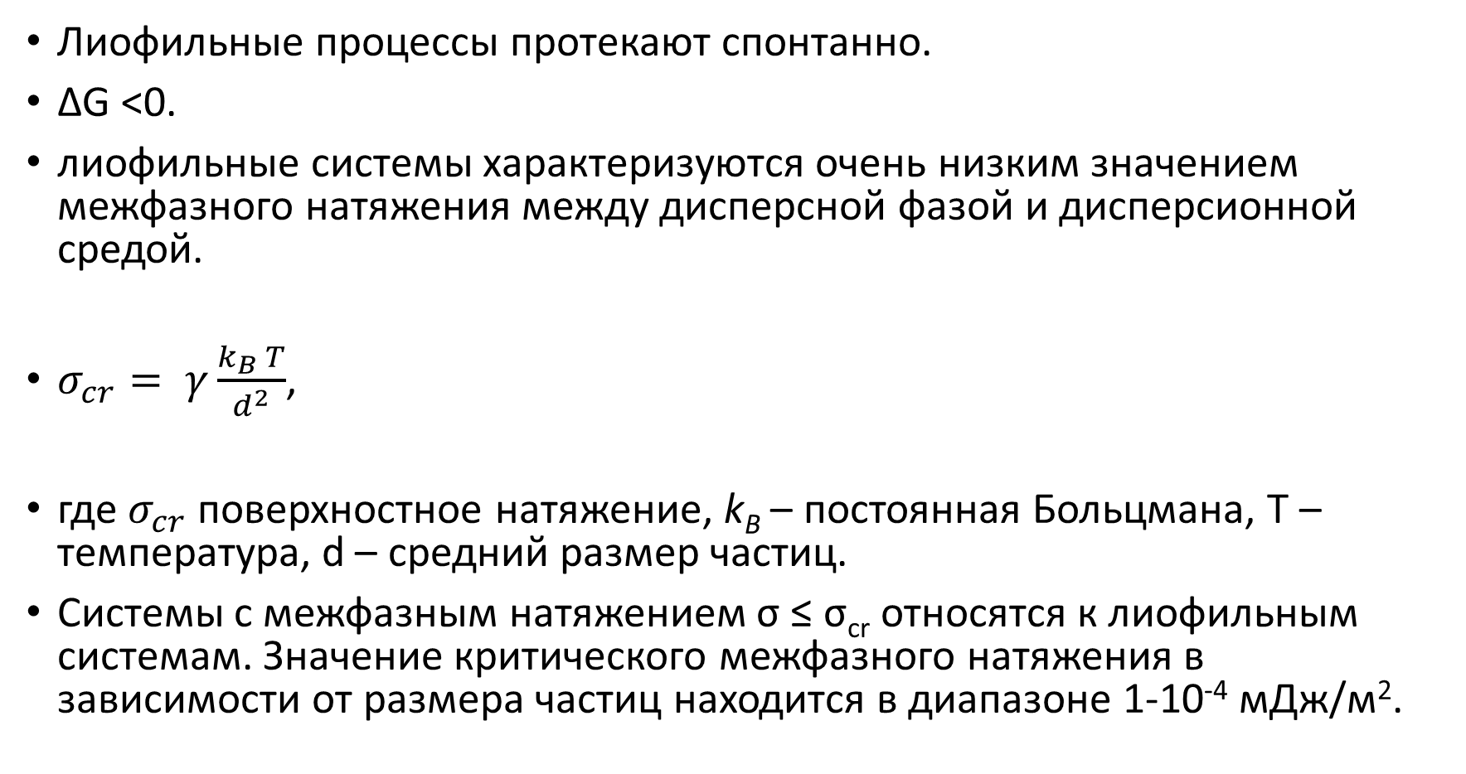
Лиофильные процессы протекают спонтанно.
ΔG <0.
лиофильные системы характеризуются очень низким значением межфазного натяжения между дисперсной фазой и дисперсионной средой.
$σ_{cr}= γ\frac{k_{B }T}{d^{2}}$,
где $σ_{cr}$ поверхностное натяжение, k_{B} – постоянная Больцмана, T – температура, d – средний размер частиц.
Системы с межфазным натяжением σ ≤ σ_{cr} относятся к лиофильным системам. Значение критического межфазного натяжения в зависимости от размера частиц находится в диапазоне 1-10⁻⁴ мДж/м².

Slide 8
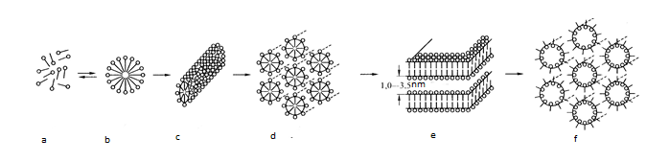
а - молекулы ПАВ в истинном растворе; b - прямая сферическая мицелла; c - прямая цилиндрическая мицелла; d - гексагональное расположение прямой сферической мицеллы; e - пластинчатые мицеллы; f- гексагональное расположение обратных цилиндрических мицелл

Slide 9
Мицеллы способствуют синтезу кластеров, которые при определенных условиях могут образовывать дисперсную систему.
Таким образом, для получения наночастиц Ag₂S необходимо использовать два типа обратных мицелл, включая Na₂S и Ag.
Коалесценция (стекание капель) происходит в результате столкновения мицелл и происходит обмен осаждающими компонентами (Na₂S и Ag), что приводит к образованию Ag₂S.
Чтобы выделить наночастицы из мицелл, раствор разрушается тиолами, затем подвергается нагреванию в бензоле, фильтруется и испаряется.
Таким образом можно получить монодисперсные нанокластеры размером до 10 нм. Эти кластеры образуют упорядоченные наноструктуры (коллоидные кристаллы), осаждаясь на подложке. Этим методом получены двумерные и трехмерные коллоидные кристаллы: металлические кластеры Ag, Co, Au и оксиды металлических кластеров.

Slide 10


Вопросы?
Спасибо за внимание!
Akbota.Adilbekova@kaznu.kz

